Slide 1
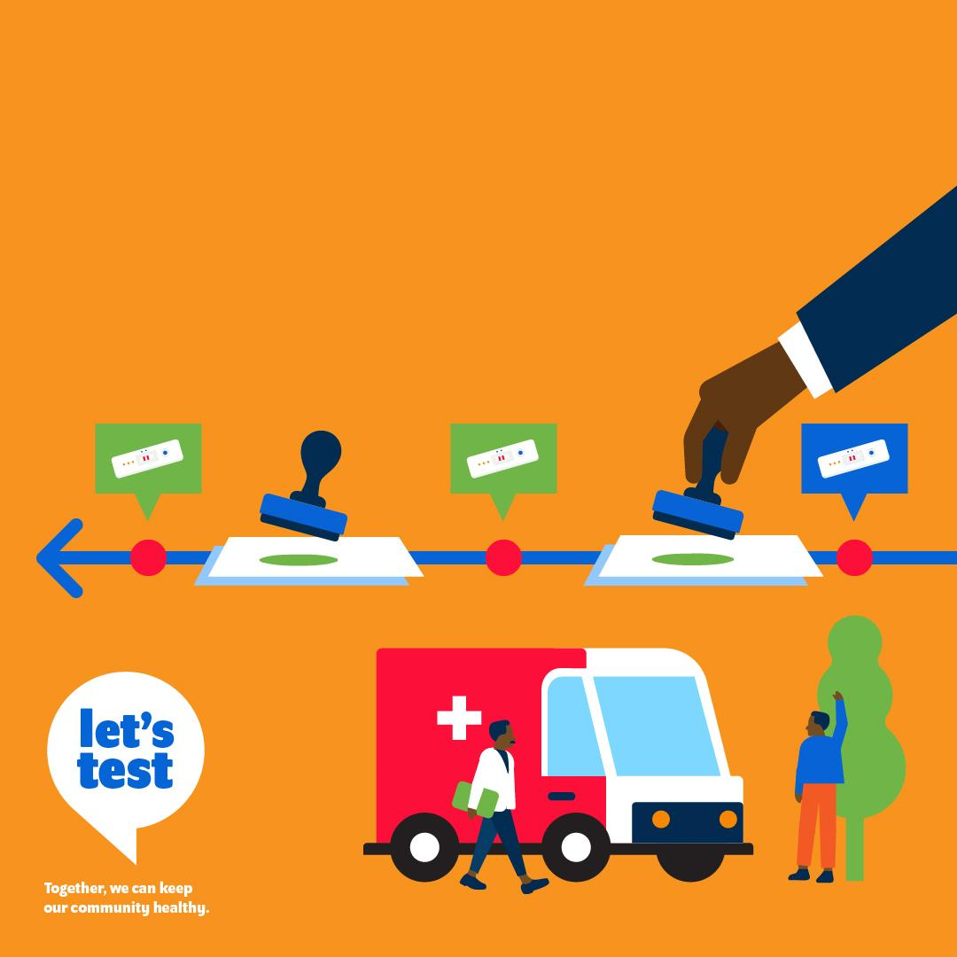
Testing matters
because it saves lives!
Procéder en temps voulu à des examens réglementaires des tests permet de garantir la disponibilité de tests de qualité contrôlée lorsqu’ils sont nécessaires.

